Slide 1
YANIK,DONMA VE SICAK ÇARPMALARINDA İLK YARDIM

Slide 2
YANIKLAR
YANIK
Vücudun herhangi bir ısıya maruz kalma sonucu oluşan doku bozulmasıdır.
Yanık genellikle sıcak su veya buhar temasıyla meydana gelebileceği gibi, sıcak katı maddelerle temas,asit alkali gibi kimyasal maddelerle temas,elektrik akımı etkisiyle veya radyasyon nedeniyle oluşabilir.

Slide 3
YANIK ÇEŞİTLERİ
Fiziksel yanıklar;
Isı (alev,sıcak nesne) ile oluşan yanıklar,
Elektrik nedeni ile oluşan yanıklar,
Işın ile oluşan yanıklar,
Sürtünme ile oluşan yanıklar,
Donma sonucu oluşan yanıklar.
Kimyasal yanıklar;
Kimyasal madde teması ile oluşan yanıklar

Slide 4
YANIĞIN CİDDİYETİNİ BELİRLEYEN FAKTÖRLER
Derinlik
Yanan bölge,
Yanığın etkilediği alan,yaygınlık
Enfeksiyon riski
Yaş
Solunum yolunun gördüğü zarar
Yaralının önceden var olan hastalık hikayesi

Slide 5
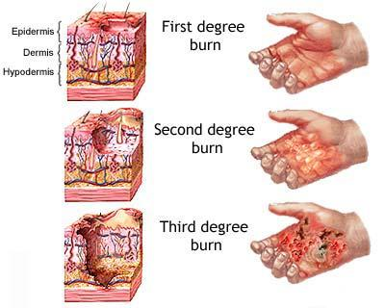

Slide 6
YANIK DERECELERİ
I.Derece yanıklar
Deri yüzeyinde kızarıklık
Ağrı
Yanık bölgede ödem,
Yaklaşık 48 saatte iyileşir.

Slide 7
YANIK DERECELERİ
II. Derece yanıklar
Deride içi su dolu kabarcıklar
Ağrılıdır
Derinin kendini yenilemesiyle kendi kendine iyileşir

Slide 8
YANIK DERECELERİ
III. Derece yanıklar
Derinin tüm tabakaları etkilenmiştir.
Kaslar, sinirler, damarlar zarar görmüştür.
Beyaz yaradan, siyah renge kadar aşamaları vardır.
Sinirler zarar gördüğü için ağrı yoktur.

Slide 9
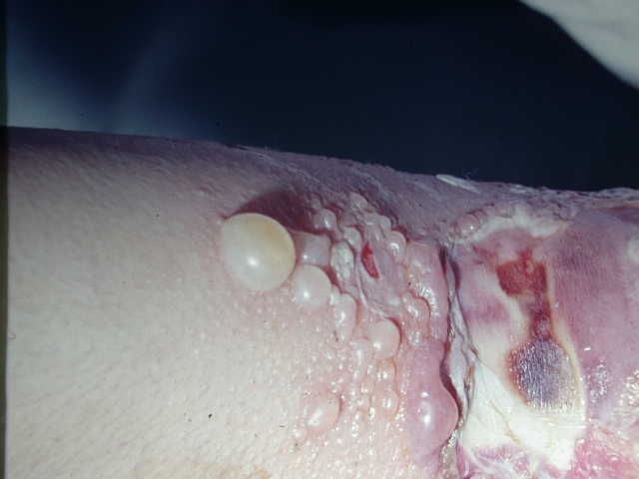
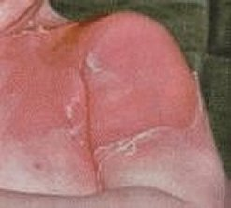
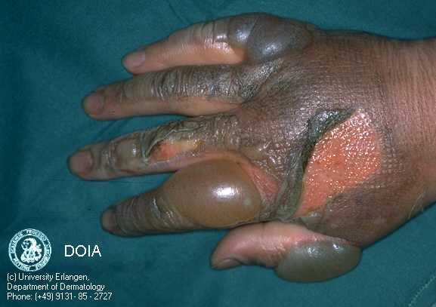

Slide 10
YANIĞIN VÜCUTTA OLUMSUZ ETKİLERİ
Derinliği yaygınlığı ve oluştuğu bölgeye bağlı olarak,organ ve sistemlerde işleyiş bozukluğuna yol açar.
Ağrı ve sıvı kaybına bağlı olarak şok meydana gelir.
Hasta/yaralının kendi vücudunda bulunan mikrop ve toksinlerle enfeksiyon oluşur.

Slide 11
ISI İLE OLUŞAN YANIKLARDA İLK YARDIM
Kişi hala yanıyorsa, paniğe engel olunur, koşması engellenir .
Yaralının üzeri battaniye vb. ile kapatılır ve yuvarlanması sağlanır.
Yaşam belirtileri değerlendirilir
Solunum yolunun etkilenip etkilenmediği değerlendirilir.

Slide 12
ISI İLE OLUŞAN YANIKLARDA İLK YARDIM
Yanık bölge ,en az 20 dakika, soğuk su altında tutulur.(yanık yüzeyi büyükse ısı kaybı çok olacağından önerilmez)
Bunun yerine yanmış bölgelere soğuk su ile ıslatılmış gazlı bez ya da temiz bir bez örterek soğutma işlemini yapın. Bu işlemi 15-30 dakika olacak şekilde uygulayın.
Şişlik oluşabileceği düşünülerek yüzük, bilezik vb. eşyalar çıkarılır.
Derinin zarar görmesini önlemek için sabunlu su ile dikkatlice temizlenir.
Yanmış alandaki deriler kaldırılmadan giysiler çıkarılır.

Slide 13
ISI İLE OLUŞAN YANIKLARDA İLK YARDIM
Su toplamış yerler patlatılmaz.
Yanık üzerine hiçbir madde sürülmemelidir.
Yanığın üzeri temiz bezle örtülür
Hasta/yaralının üzeri battaniye ile örtülür.

Slide 14
ISI İLE OLUŞAN YANIKLARDA İLKYARDIM
Yanık bölgeler birlikte bandaj yapılmamalıdır.
Yanık yüzeyi geniş ve sağlık kuruluşu uzaksa hasta/yaralının kusması yoksa , biliçliyse ağızdan sıvı verilerek sıvı kaybı önlenir. ( 1 lt su-1 çay kaşığı karbonat-1 çay kaşığı tuz)

Slide 15
KİMYASAL YANIKLARDA İLK YARDIM
Kimyasal maddenin en kısa sürede deriyle teması kesilir.
Etkilenen bölge bol tazyiksiz suyla, en az 15-20 dk. yumuşak şekilde yıkanır.
Giysiler çıkarılmalıdır.
Hasta/yaralı örtülmelidir.
Tıbbi yardım sağlanmalıdır.

Slide 16
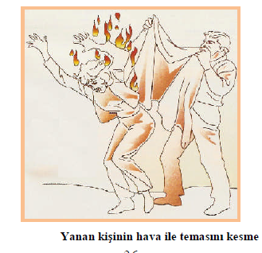
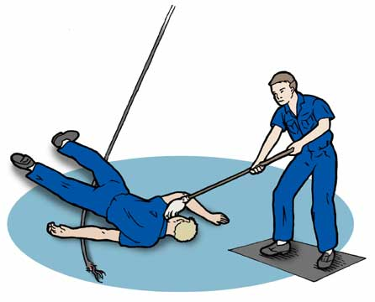
ELEKTRİK YANIKLARINDA İLK YARDIM
Soğukkanlı ve sakin olunmalıdır
Hasta /yaralıya dokunmadan önce elektrik akımı kesilmelidir.
Akımı kesme imkanı yoksa tahta çubuk yada ip gibi bir cisimle elektrik teması kesilmelidir

Slide 17
ELEKTRİK YANIKLARINDA İLK YARDIM
Hasta/yaralının AB’si değerlendirilmelidir
Hasta/yaralı kımıldatılmamalıdır
Hasar gören bölge örtülmelidir
Tıbbi yardım istenmelidir

Slide 18
SICAK ÇARPMASI BELİRTİLERİ
Yüksek derece ısı ve nem sonucu vücut ısısının ayarlanamaması sonucu ortaya bazı bozukluklar çıkar.
Adale krampları,
Güçsüzlük, yorgunluk,
Baş dönmesi,
Solgun ve sıcak deri,
Bol terleme(daha sonra azalır)
Hızlı nabız,
Mide krampları, kusma, bulantı
Davranış bozukluğu,
Bilinç kaybı, hayal görme.

Slide 19
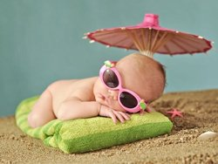
SICAK ÇARPMASINDA İLK YARDIM
Hasta serin ve havadar bir yere alınır
Giysiler çıkarılır
Sırt üstü yatırılır,kol ve bacaklar yükseltilir.
Bilinci açıksa sıvı kaybını gidermek için karışımlı sıvı verilir
Bulantı yoksa ve bilinci açıksa su ve tuz kaybını gidermek için su,tuz, karbonatla hazırlanan sıvı yada soda içirilir

Slide 20
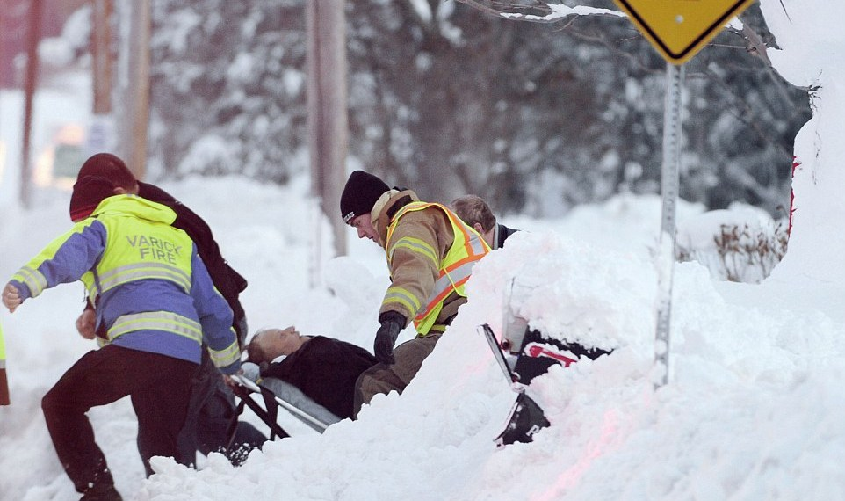
DONMALAR
Aşırı soğuk nedeni ile soğuğa maruz kalan bölgeye yeterince kan gitmemesi ve dokularda kanın pıhtılaşması ile dokuda hasar oluşur.

Slide 21
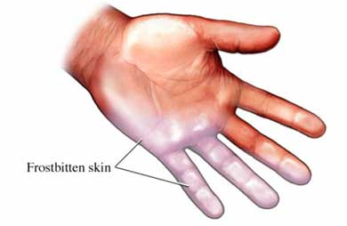
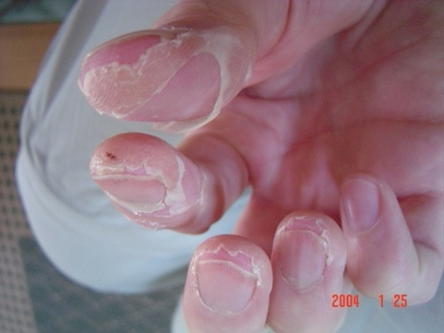
DONMA DERECELERİ
I.Derece
En hafif şeklidir.
Deride soluk renk, soğukluk hissi,uyuşukluk, halsizlik
Daha sonra kızarıklık ve karıncalanma hissi

Slide 22
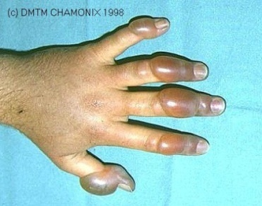
DONMA DERECELERİ
II. Derece
Zarar gören bölgede gerginlik hissi,
Ödem,şişkinlik,ağrı,içi su dolu kabarcıklar
Su toplanması iyileşirken siyah kabuklara dönüşür

Slide 23
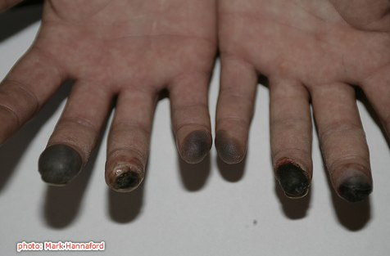
DONMA DERECELERİ
III.Derece
Canlı ve sağlıklı deriden kesin hatları ile ayrılan siyah bir bölge oluşur.

Slide 24
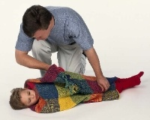
DONMALARDA İLK YARDIM
Hasta/yaralı ılık bir ortama alınarak soğukla teması kesilir
Sakinleştirilir
Kesin istirahat ettirilir hareket ettirilmez
Kuru giysiler giydirilir
Sıcak içecekler verilir

Slide 25
DONMALARDA İLK YARDIM
Su toplamış bölgeler patlatılmaz üstü örtülür
Donuk bölge ovulmaz kendi kendine ısınması sağlanır
El ve ayak doğal pozisyonda tutulur ve yukarı kaldırılır
Tıbbi yardım istenir.

